Slide 1


Uỷ Ban Nhân Dân Quận Long Biên
Trường Mầm Non Nắng Mai
Hoạt động tạo hình
Lứa tuổi: 3- 4 tuổi
Giáo viên: Lâm Thúy Anh

Slide 2

1.Ổn định tổ chức, gây hứng thú

Slide 3
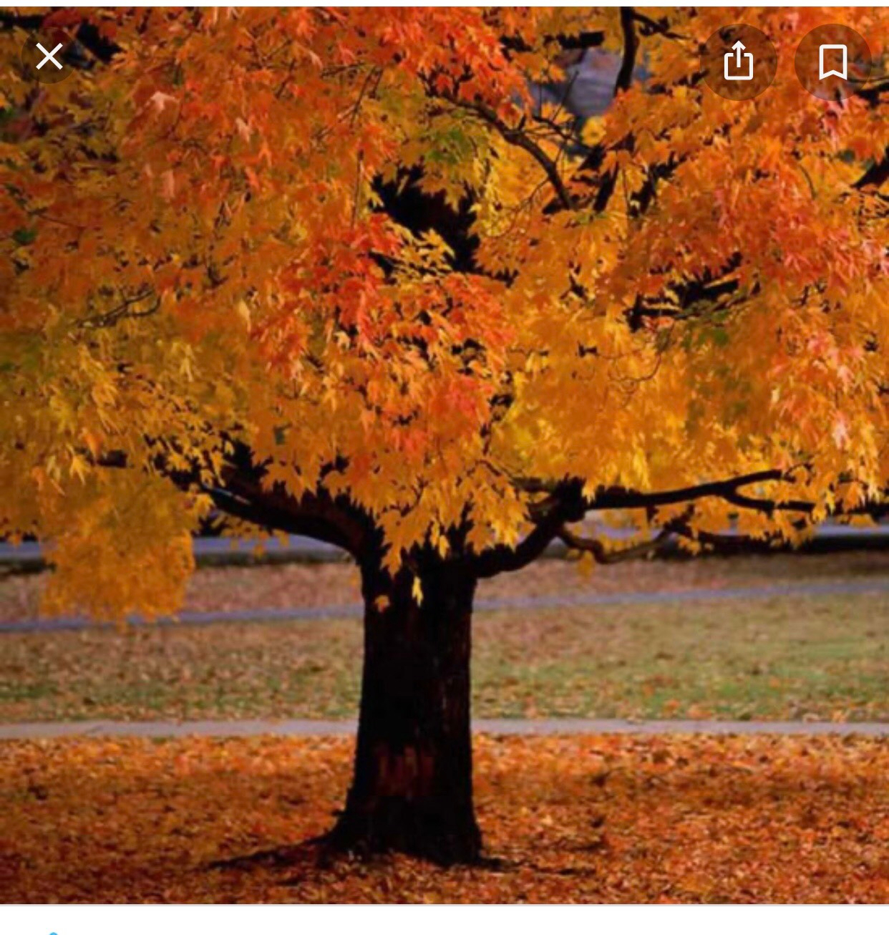

Slide 4
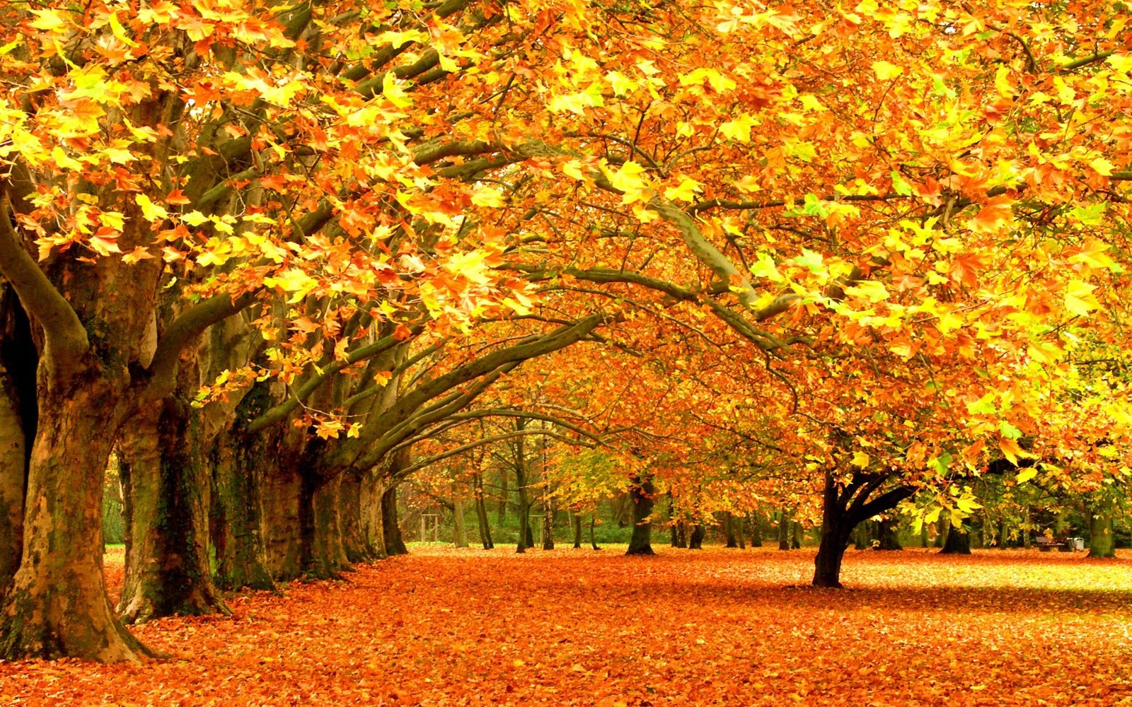

Slide 5
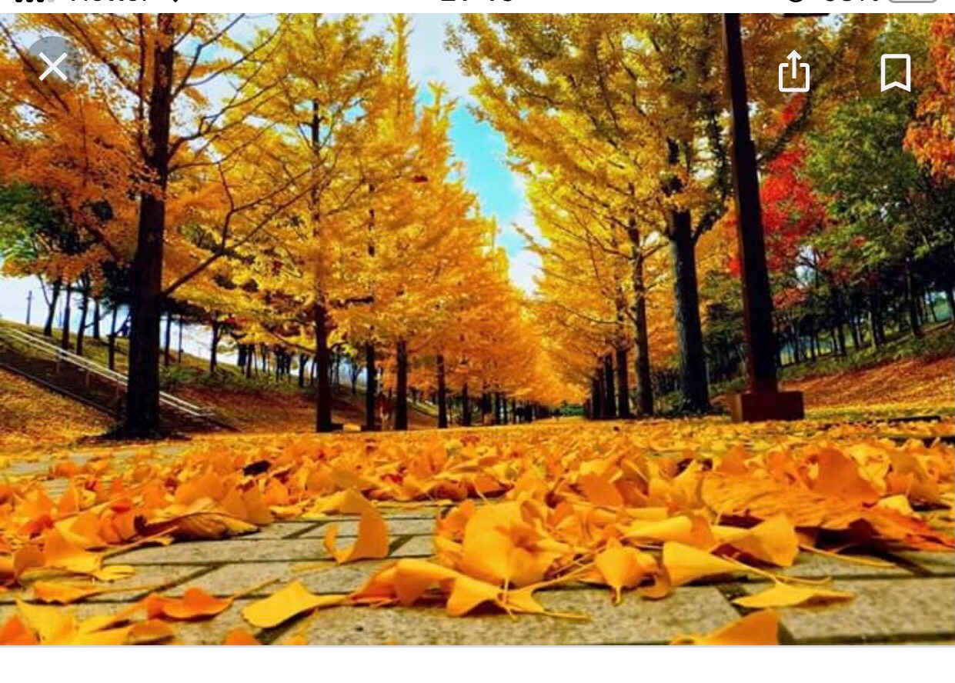

Slide 6
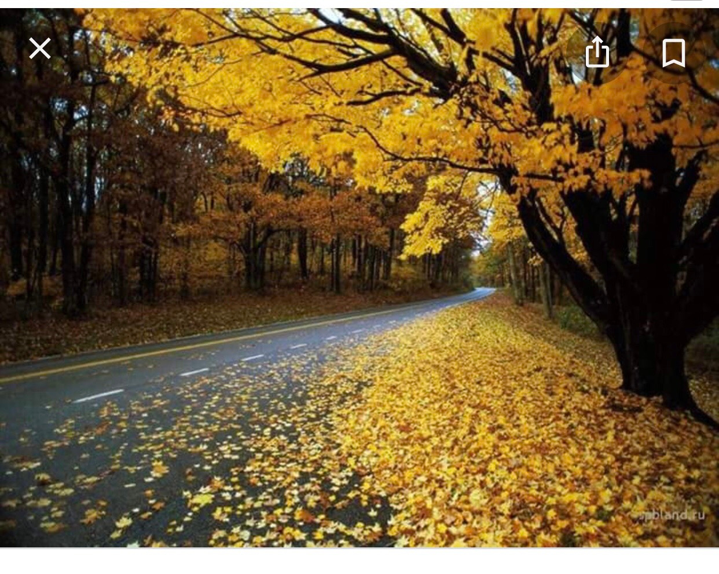

Slide 7

Mở rộng:

Slide 8
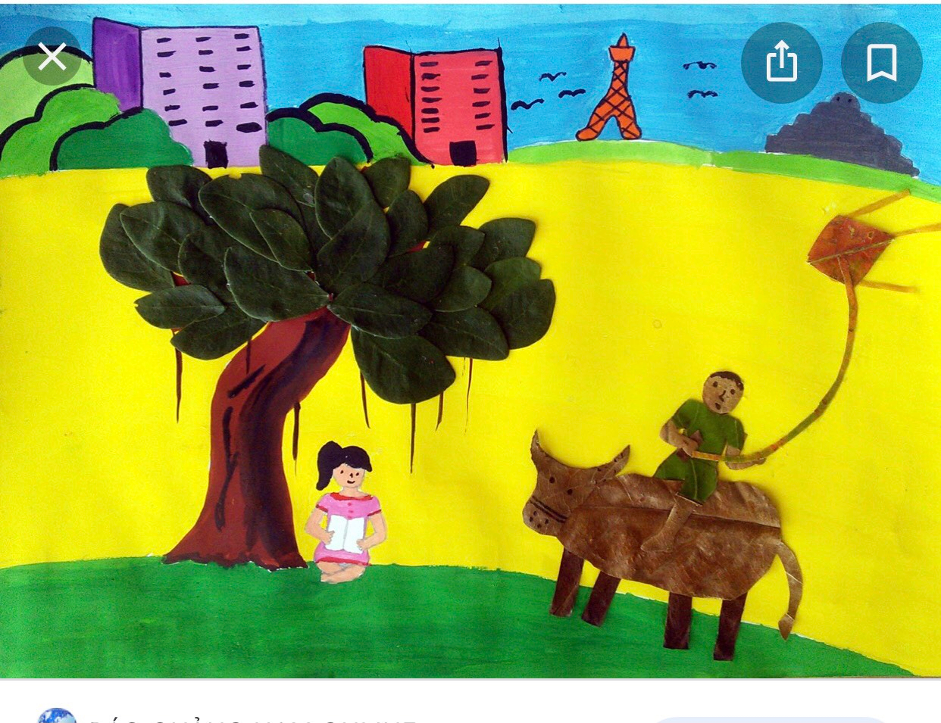

Slide 9

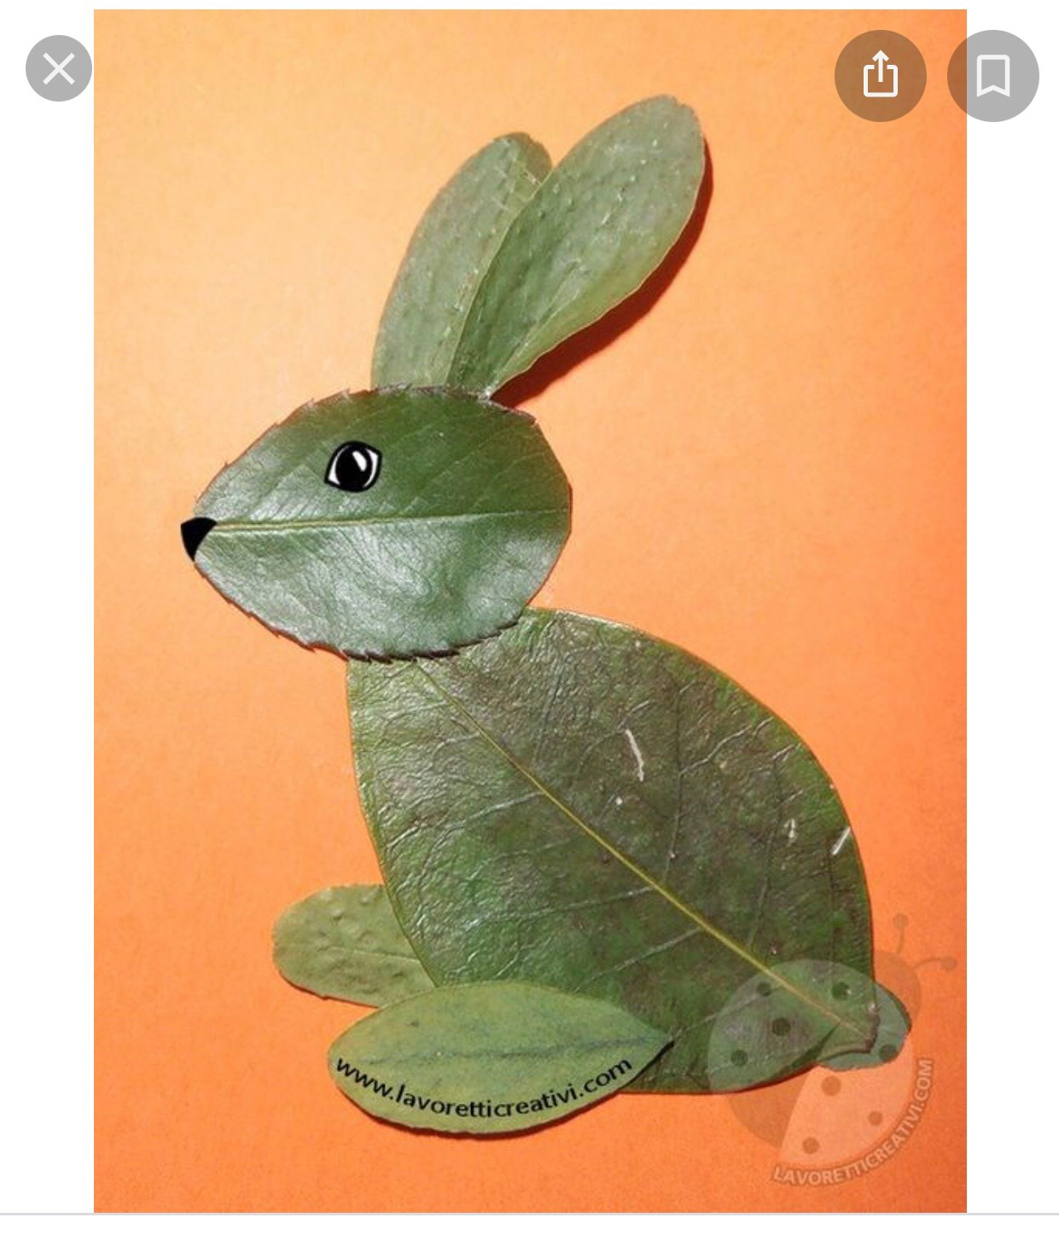

Slide 10
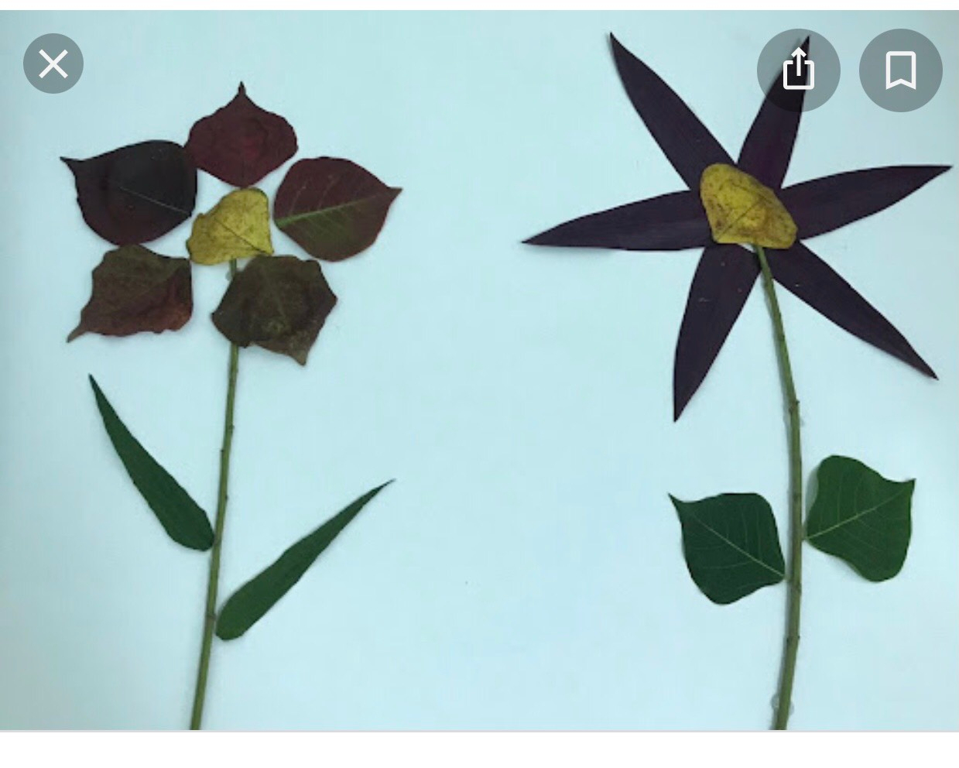

Slide 11
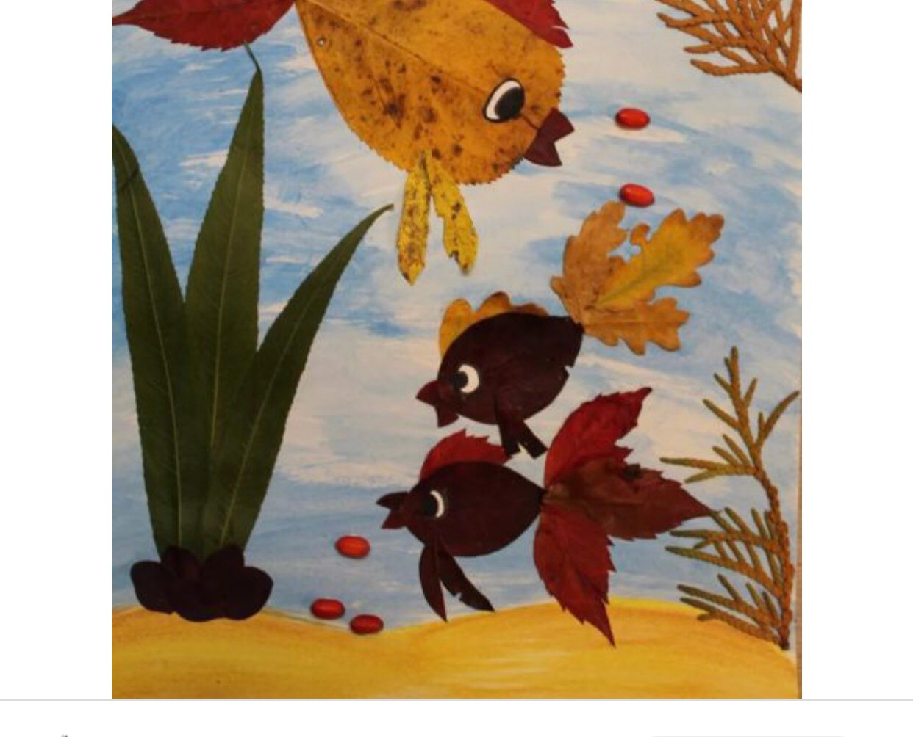

Slide 12

Trẻ thực hiện:

Slide 13

Nhận xét sản phẩm

Slide 14

3. Kết thúc
Chúc các con chăm ngoan học giỏi

